Slide 1
TRANSFORMADOR DE POTENCIAL
Por: JAIro ALBERTO BARRIOS RINCÓN

Slide 2
TRANSFORMADORES DE INSTRUMENTACIÓN
SON DISPOSITIVOS PARA MODIFICAR Y TRANSFORMAR EN FORMA PRECISA LA CORRIENTE O EL VOLTAJE POR LAS SIGUIENTES RAZONES:
REDUCIR DE MANERA PRECISA LA MAGNITUD DE LA CORRIENTE Y EL VOLTAJE, QUE SE ENCUENTRA EL PRIMARIO, PARA QUE EN EL SECUNDARIO DICHAS MAGNITUDES SEAN MAS MANEJABLES Y AL MISMO TIEMPO SEGURAS. POR LO GENERAL 110-120 V PARA TENSION, 5 A 1 AMPERIO EN CORRIENTE
UTILIZACIÓN EN OPERACIONES DE MEDICIÓN Y PROTECCIÓN .
Notes:
SE define como una clasificación General para transformadores de corriente o de potencial (VOLTAJE)

Slide 3
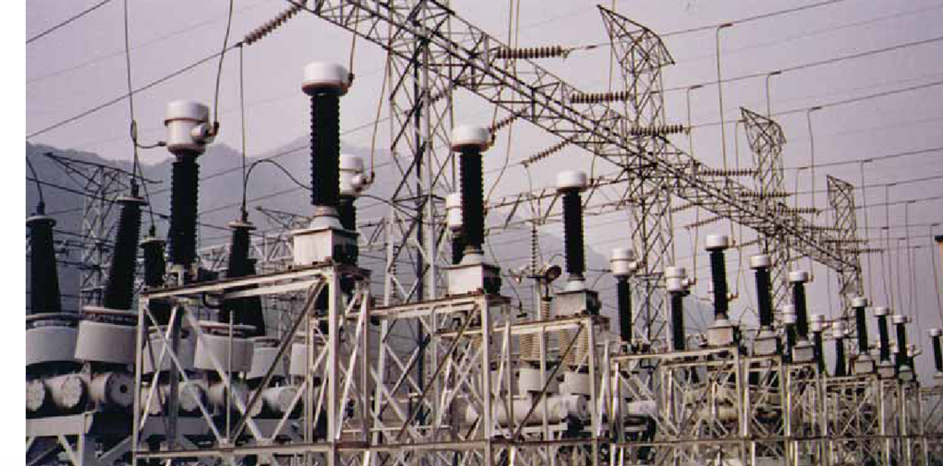
TC
TP

Slide 4
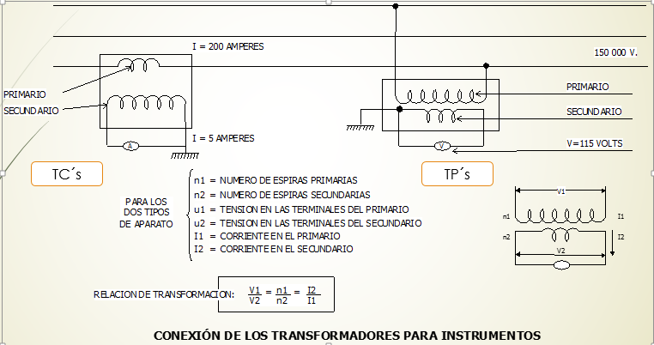
CONEXIÓN DE TRANSFORMADORES DE INSTRUMENTOS

Slide 5
TRANFORMADOR DE POTENCIAL
Un transformador de potencial es un dispositivo destinado a la alimentación de aparatos de medición o protección con tensiones proporcionales (menores) a las de la red en el punto en el cual está conectado. El primario se conecta en paralelo con el circuito por controlar y el secundario se conecta en paralelo con las bobinas de tensión de los diferentes aparatos de medición y de protección que se requiere energizar. Cada transformador de potencial tendrá, por lo tanto, terminales primarios que se conectarán a un par de fases o a una fase y tierra, y terminales secundarios a los cuales se conectarán aquellos aparatos de medición o protección

Slide 6
TIENEN COMO FUNCIÓN.
Adaptar las tensiones elevadas a valores compatibles con los que trabajan los instrumentos de medida y los relés de protección.
Proporcionar aislación a los instrumentos de medida y relés de protección con respecto a la alta tensión del circuito de potencia.
Permitir el uso normalizado para las corrientes y tensiones nominales de los instrumentos de medida y relés de protección.

Slide 7
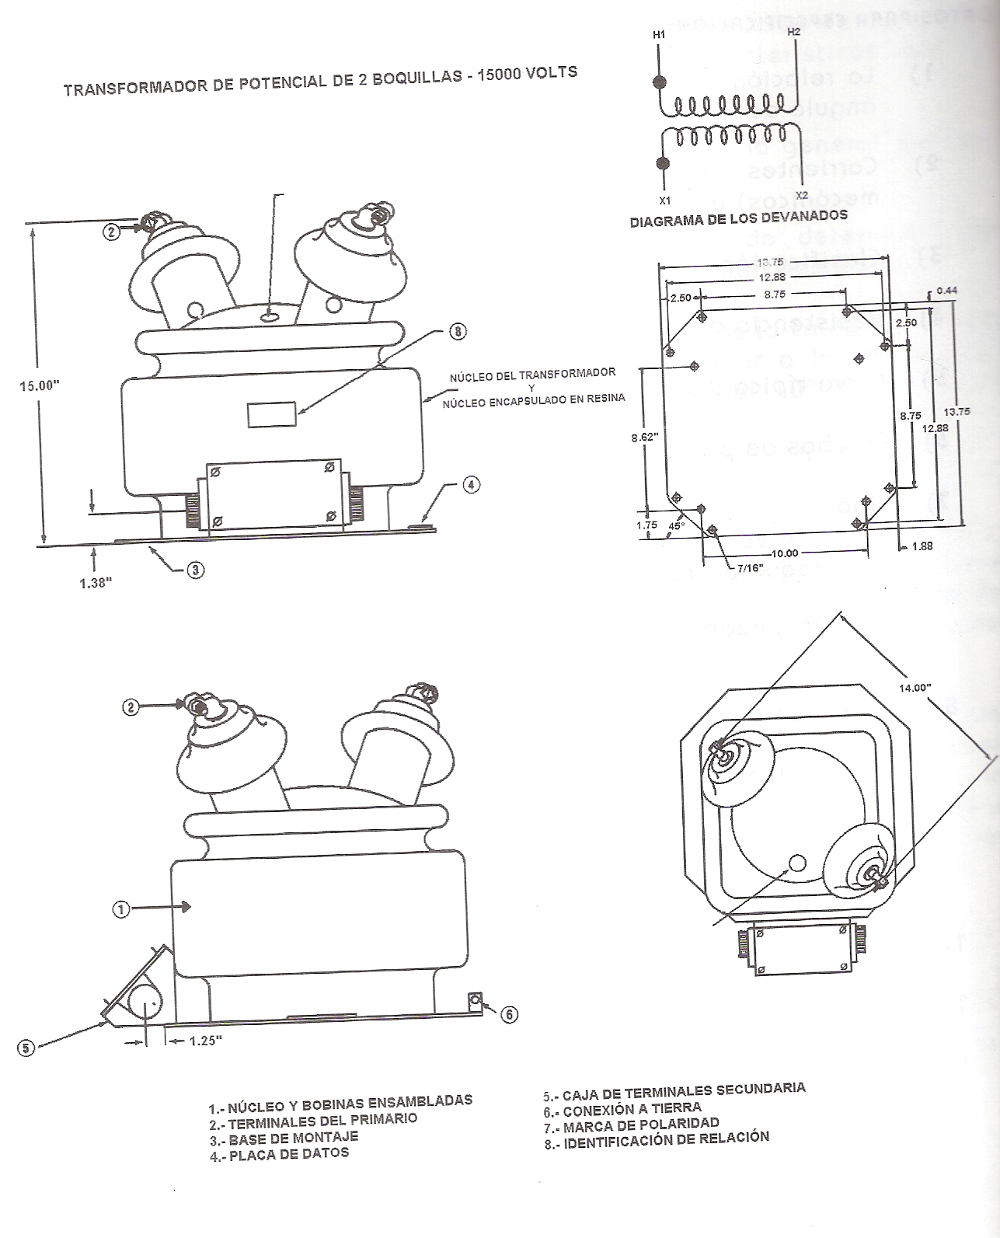

Slide 8
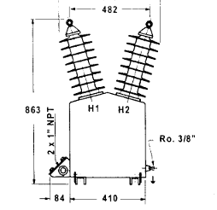
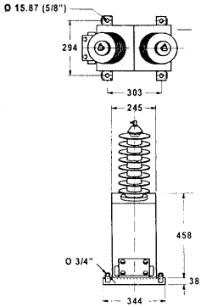

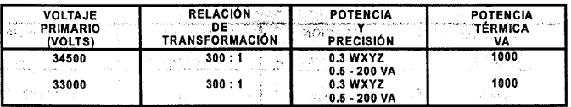

Slide 9
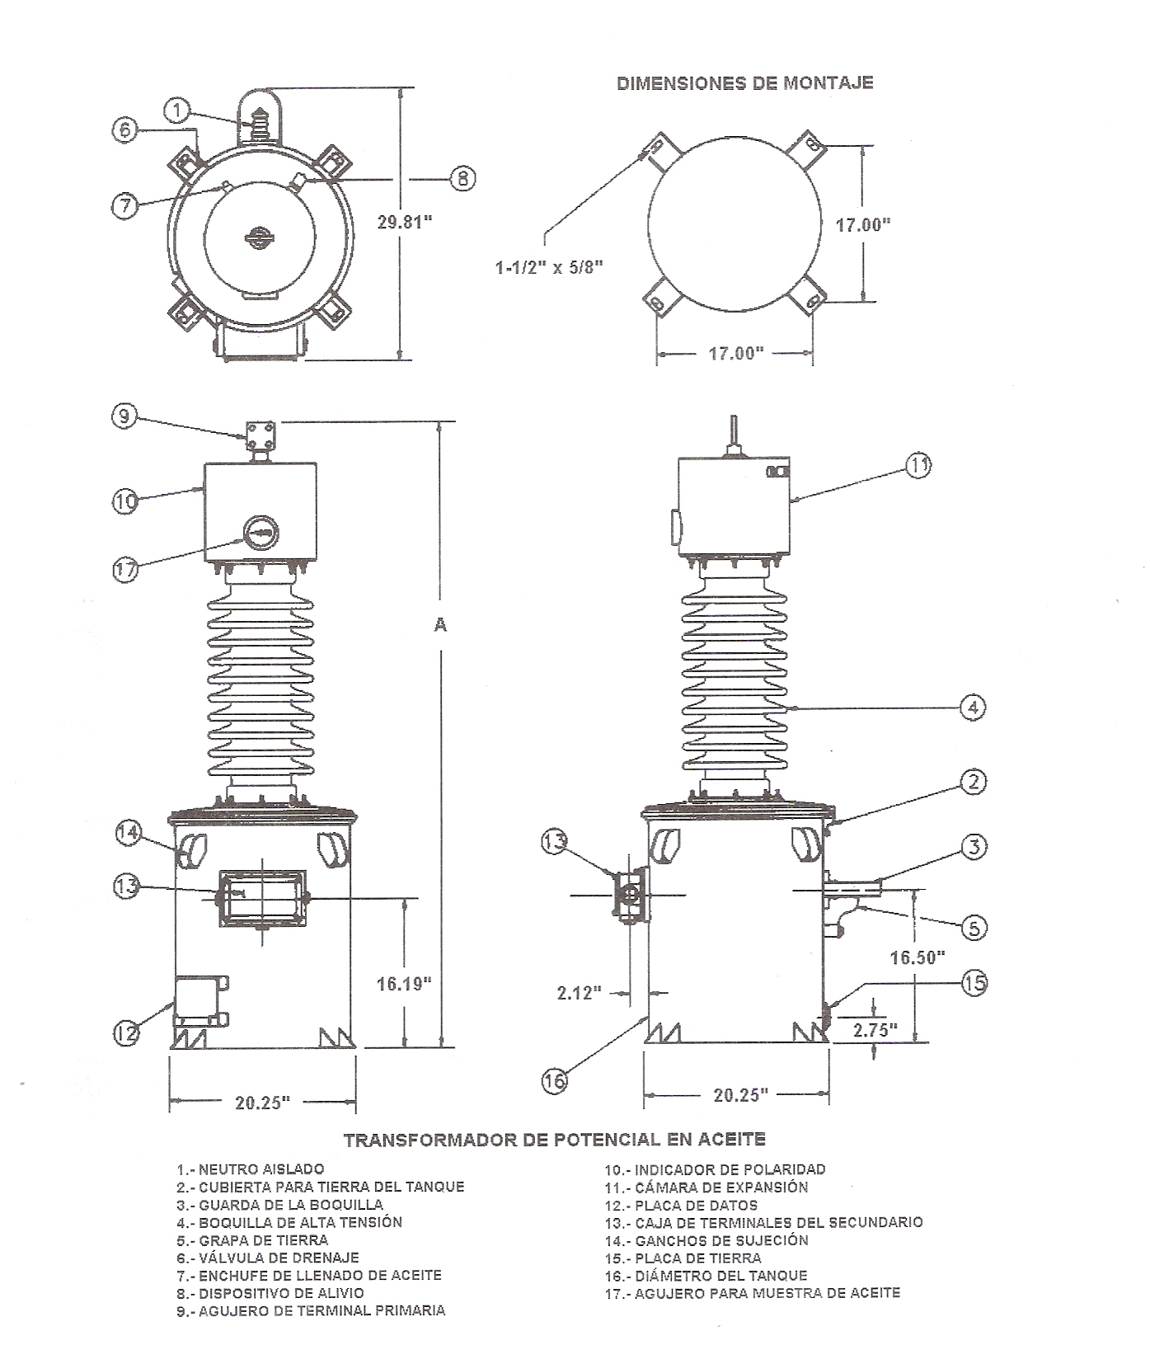

Slide 10
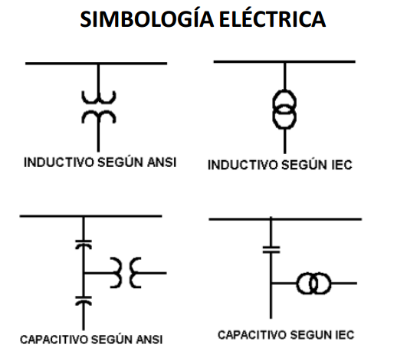

Slide 11
CLASIFICACIÓN:
TRANSFORMADORES DE POTENCIAL INDUCTIVOS.(600V-70KV)
TRANSFORMADORES DE POTENCIAL CAPACITIVOS. (>150KV)

Slide 12
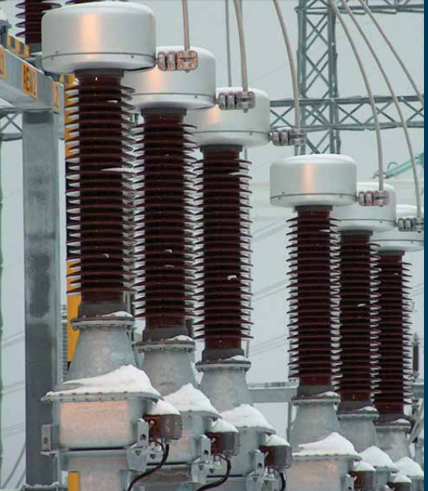
TRANSFORMADORES DE POTENCIAL INDUCTIVOS
Notes:
EXISTEN DOS TIPOS TRANSFORMADORES INDUCTIVOS Y CAPACITIVOS

Slide 13
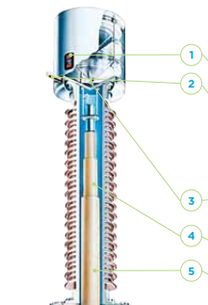
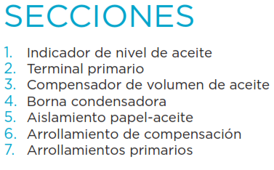

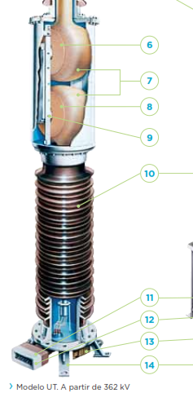
TP DE ARTECHE MODELO UT

Slide 14
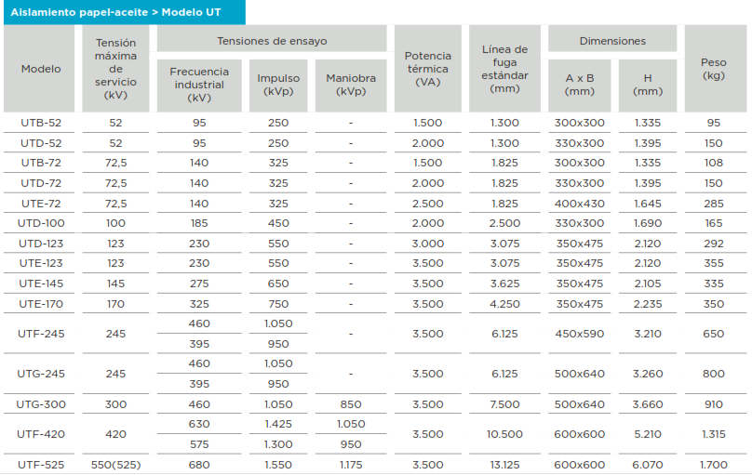

Slide 15
EL TP INDUCTIVO (NTC2207)
UN TRANSFORMADOR DEPOTENCIAL INDUCTIVO CONSISTE EN UN ARROLLAMIENTO PRIMARIO Y UN ARROLLAMIENTO SECUNDARIO DISPUESTO SOBREUN NUCLEO COMUN. LOS TERMINALES DEL ARROLLAMIENTO PRIMMARIO DE CONECTAN A UN PAR DE FASES, A UNA FASE Y A TIERRA. LAS TERMINALESDEL ARROLLAMIENTO SECUNDARIO SE CONECTAN A LOS INSTRUMENTOS DE MEDIDA Y RELES DE PROTECCION QUE CONSTITUYEN LA CARGA.

Slide 16
VALORES NORMALIZADOS DE LAS TENSIONES NOMINALES
TENSION PRIMARIA NOMINAL. Los valores normalizados de la tensión primaria nominal de los transformadores utilizados entre una fase de un sistema trifásico y tierra son los valores normalizados de las tensiones divididos por raíz de 3.

Slide 17
VALORES NORMALIZADOS DE LAS TENSIONES NOMINALES
TENSION SECUNDARIA NOMINAL. Debe ser elegida según el lugar donde se esta utilizando el transformador.
PAISES EUROPEOS: 100 V y 110V.
ESTADOS UNIDOS Y CANADÁ: 120V (DISTRIBUCION)
                115V (TRANSMISION)
                230V (EXTENDIDOS)

Slide 18
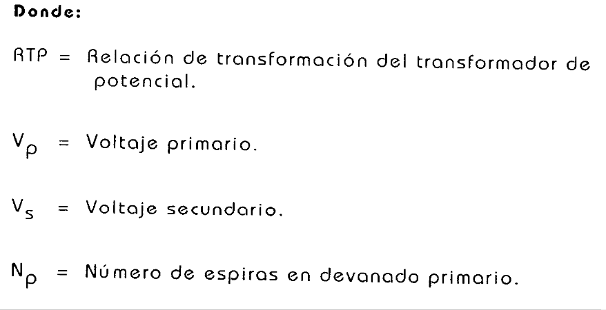
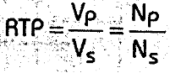
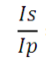
RELACION DE TRANSFORMACION DEL TRANSFORMADOR DE POTENCIAL

Slide 19
FACTOR DE TENSION
DEACUERDO CON LA NORMA IEC 186ª, LOS DISPOSITIVOS DE POTENCIAL DEBEN TENERLACAPACIDAD PARA SOPORTAR COMO MINIMO 1.2 VECES EL VALOR DE LA TENSION NOMINAL CON CARGA CONTINUA Y 1.5 VECES DURANTE 30 SEGUNDOS SIN SOBRECALENTARSE.

Slide 20
FACTOR DE CORRECCION DEL TRANSFORMADOR
ES EL PRODUCTO DEL FACTOR DE CORRECCIÓN DE RELACIÓN Y EL FACTOR DE CORRECCIÓN DE ÁNGULO.
FACTOR DE CORRECCION DE RELACIÓN. Es la relación entre la relación de transformación teórica con la relación de transformación en la placa del transformador.
FACTOR DE CORRECCIÓ DE ÁNGULO DE FASE. Es la relación del factor de potencia teórico con el factor de potencia medido.

Slide 21
LA CARGA O BURDEN
LA CARGA EN UN TRANSFORMADOR DE INSTRUMENTO ES AQUELLA QUE ESTA CONECTADA AL DEVANADO SECUNDARIO. DICHA CARGA AFECTA LA PRECISION DEL TRANSFORMADOR POR LO TANTO SE DEBE CONOCER LAS CARGAS O BURDEN DE LOS CONDUCTORES O CABLES DE CONTROL QUE CONECTA AL TRANFORMADOR CON LOS INSTRUMENTOS DE MEDICION.

Slide 22
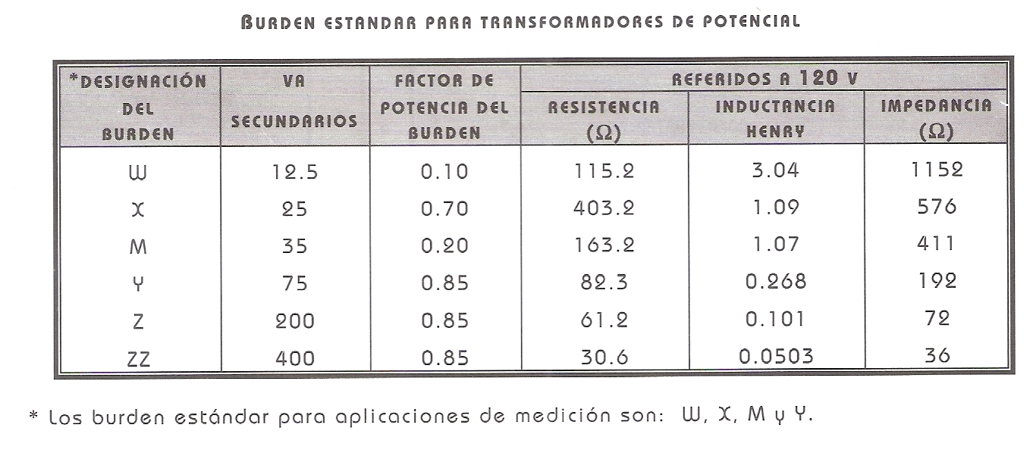

Slide 23
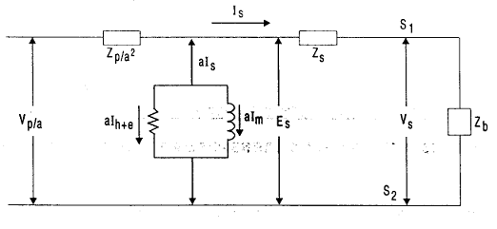
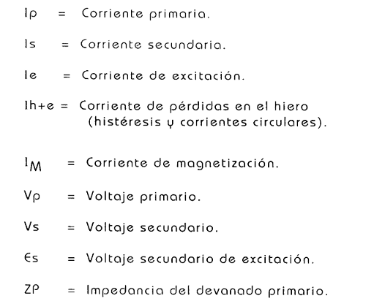
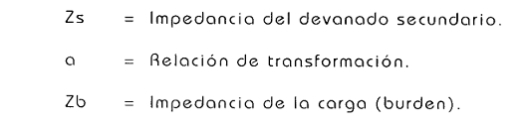
CIRCUITO EQUIVALENTE T.P INDUCTIVO

